Slide 1
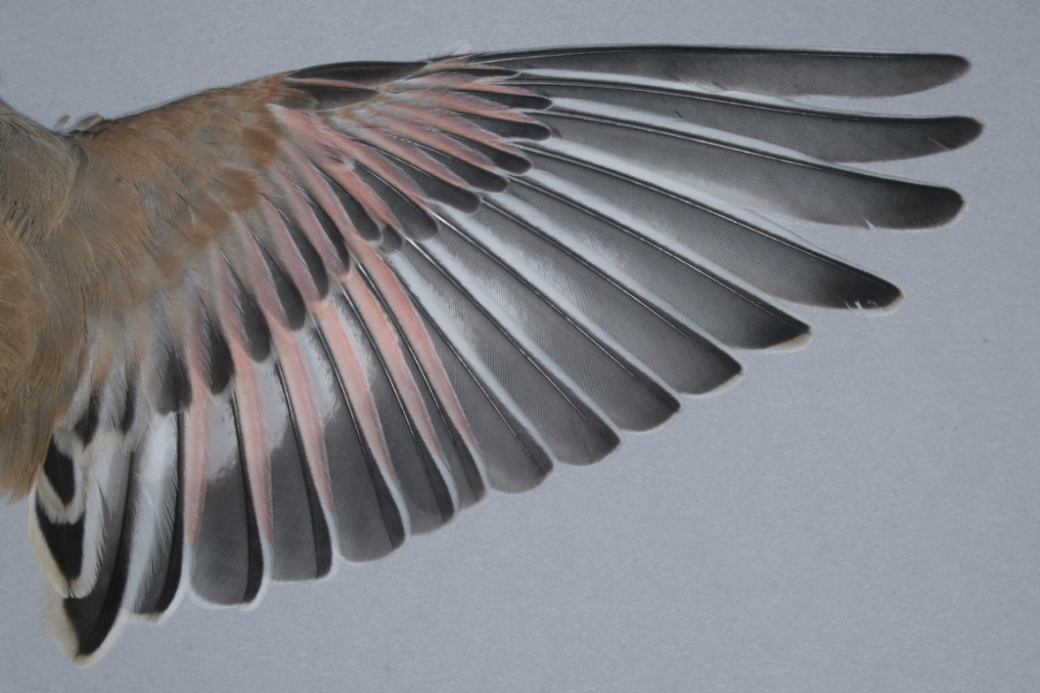
גורמים המשפיעים על מהירות חילוף הנוצות בציפורי שיר
יוסף כיאט
מנחים: עדו יצחקי וניר ספיר (אוניברסיטת חיפה)
01/02/2015

Slide 2
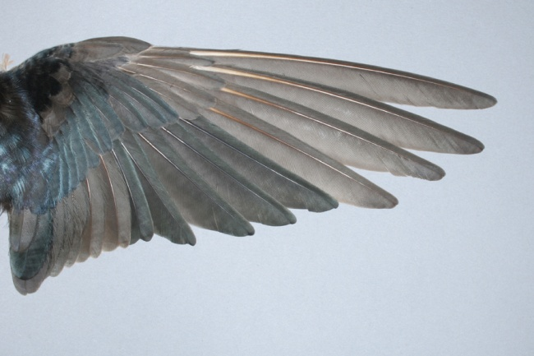
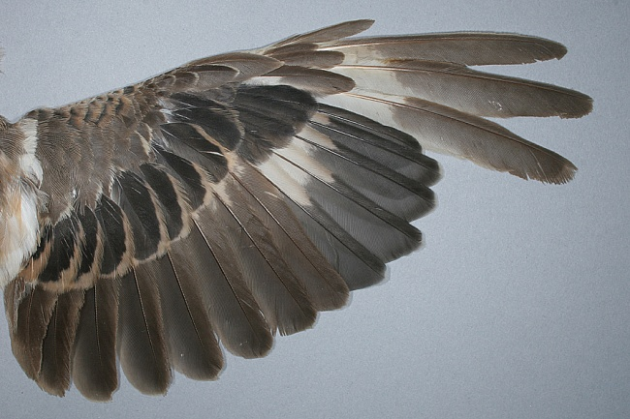
מבוא
אחד התפקידים החשובים של הנוצות הוא הגדלת שטח הפנים של הכנף המאפשר תעופה.
הנוצות הן מבנה חלבוני מת, חידוש הנוצות דורש השרה של הנוצות הישנות וצמיחה הדרגתית של הנוצות החדשות - התוצאה של תהליך חילוף הנוצות הוא חוסר בנוצות בכנף המביא לפגיעה בתפקוד הכנף ולכן גם פגיעה ביכולת התעופה של הציפור.
ככל שמהירות החילוף תהיה גבוהה יותר, תגדל עצמת הפגיעה בתעופה.
מחקרים אחדים הראו שהחוסר הנוצר בכנף כתוצאה מתהליך החילוף אכן פוגע ביכולת התעופה.
חילוף בקצב איטי, החוסר המזערי בכנף במהלך חילוף הנוצות כמעט ואינו ניכר - סנונית רפתות Hirundo rustica
חילוף בקצב מהיר, החוסר בכנף במהלך חילוף הנוצות ניכר ומשרה פגיעה ביכולת התעופה - חנקן אדום ראש Lanius senator

Slide 3
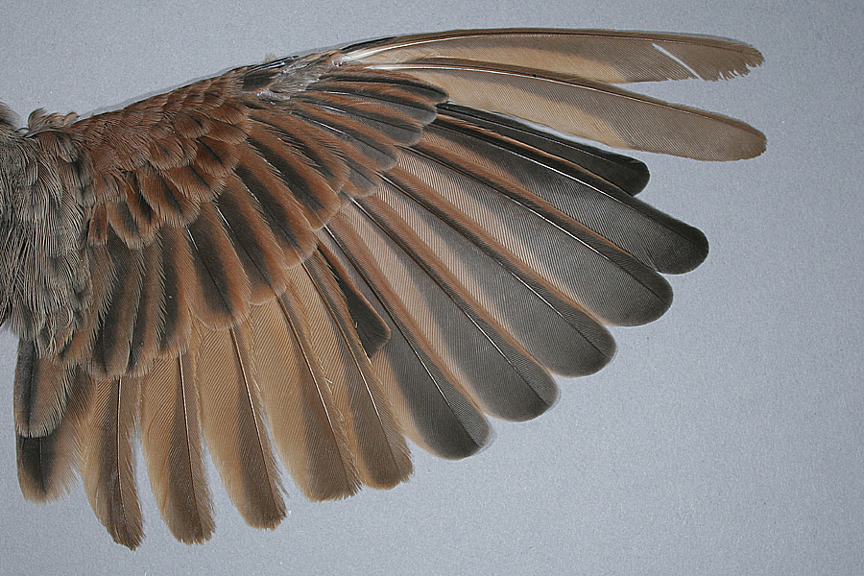
תהליך חילוף הנוצות תובעני ודורש אנרגיה רבה, ולכן הוא מתקיים בהדרגה, מה שגם מגביל את עצמת הפגיעה בתפקוד הכנף.
מחקרים אחדים הראו כי הגבלת הזמן המושרית כתוצאה מנדידת הסתיו או תחילת החורף משפיעים על מהירות החילוף.
משך חילוף הנוצות בקרב ציפורי שיר יכול להיות מחמישה שבועות בסבכיים או מינים צפוניים, ועד 25 שבועות בקרב מינים טרופיים הנתונים פחות ללחצי זמן.
חילוף נוצות בגבתון מדבר Emberiza striolata

Slide 4
שאלת המחקר
מה הם הגורמים המשפיעים על מהירות החילוף בתנאי זמינות זמן קבועים?
קיימים יחסי המרה בין עצמת הפגיעה בתעופה ובין משך הפגיעה המושרית כתוצאה מחילוף הנוצות. ולכן צפוי כי ככל שהמין תלוי יותר ביכולת התעופה לשיחור מזון הוא יסגל חילוף איטי יותר, כך שעצמת הפגיעה בכנף ביחידת זמן נתונה תהיה נמוכה, אך משך תקופת הפגיעה בתעופה יהיה ארוך יותר.
תלות המין בתעופה נבחנה תוך שימוש בשישה מדדים מורפולוגיים וביצועי התעופה של המין (הערכת מרחק התעופה הממוצע).

Slide 5
שיטות
נתוני חילוף נוצות נאספו מפרטים בוגרים המשתייכים ל- 19 מינים של ציפורי שיר.
חילוף הנוצות תועד בשיטה בה כל נוצה מקבלת ערך בין 0 ל- 5 (0 = נוצה ישנה, 1-4 = נוצות בדרגות צמיחה שונות, 5 = נוצה חדשה בגודל מלא).
מהירות החילוף הוגדרה כסכימת הערך ההפכי של מדד החילוף שתואר בסעיף הקודם - RRV ע"פ Bensch & Grahn (1993).

Slide 6
המדדים המורפולוגיים בהם נעשה שימוש:
מסת הגוף - ע"פ נתוני טיבוע.
שטח כנף - שטח שתי הכנפיים וחלק הגוף בניהם, נמדד עבור פרטים חיים בשדה.
מוטת הכנפיים - המרחק בין קצות הכנפיים, נמדד עבור פרטים חיים בשדה.
מנת מימדים (aspect ratio) - חישוב היחס בין ריבוע מוטת הכנף ושטח הכנף.
עומס כנף - חישוב היחס בין מסת הגוף ושטח הכנף.
מידת חידוד הכנף - ממוצע אברת היד הארוכה ביותר בכנף, נמדד עבור עורות באוסף של אוניברסיטת תל-אביב.
ביצועי התעופה:
הערכת ממוצע מרחקי התעופות של כל מין (ללא תעופות ארוכות טווח כנדידה) בוצעה ע"י 15 צפרים מנוסים (Delphi technique), בהתאם לשלוש קטגוריות שהוגדרו: 0-25 מ', 25-200 מ', מעל 200 מ'.

Slide 7
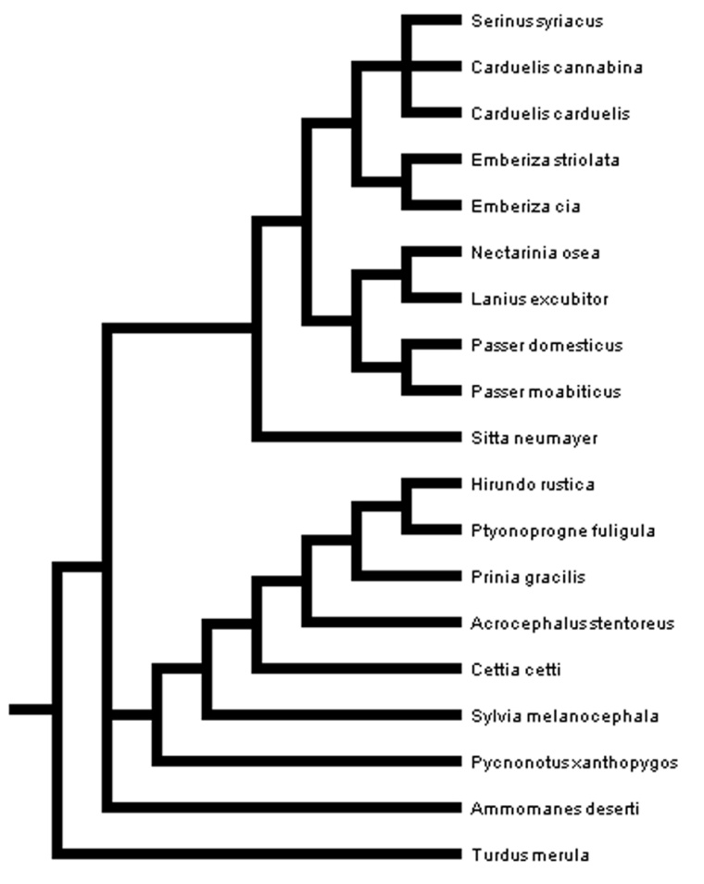
ניתוח סטטיסטי:
הקשר בין מהירות החילוף (RRV) והמדדים השונים תואר באמצעות מודלים לניארים.
המודל המסביר את מהירות החילוף נבחר כבעל ערך ה- AIC_{C} הנמוך ביותר ע"פ Burnham and Anderson (2002).
הניתוחים הסטטיסטים בוצעו באמצעות R (גרסה 3.1.2).
נירמול פילוגנטי למניעת השפעת המרחקים הגנטיים בין המינים על תוצאות המחקר בוצעה באמצעות Mequite (גרסה 2.75).

Slide 8
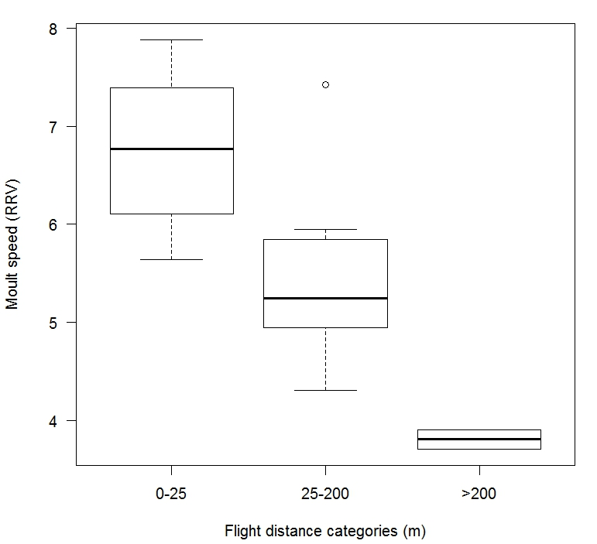
תוצאות
שני מיני הסנוניות הכלולים במחקר הראו ערכי קצה בהשוואה לשאר המינים, בהתאם לכך ניתוח התוצאות בוצע עם ובלי מינים אלו.
בניתוח כלל המינים נמצא כי הגורם המסביר את מהירות החילוף הוא ביצועי התעופה (מרחק התעופה הממוצע) ככל שמרחק התעופה הממוצע ארוך יותר, קצב החילוף איטי יותר (0.59AIC_{C} = -3.22; P-value = 1.31E-04; R² = ).

Slide 9
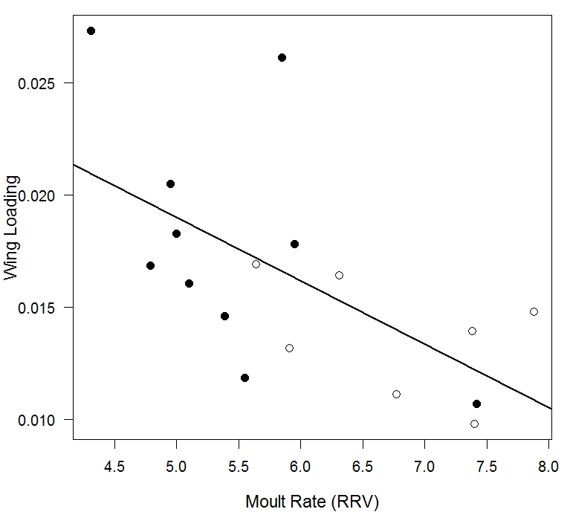
בניתוח ללא מיני הסנוניות נמצא כי הגורם המסביר את מהירות החילוף הוא עומס הכנף, ככל שעומס הכנף גבוה יותר, קצב החילוף איטי יותר (0.38AIC_{C} = -3.14; P-value = 0.01; R² = ).
הניתוח הפילוגנטי חיזק את המגמות שנמצאו בניתוח הרגיל.
עיגול ריק = 0-25 מ'
עיגול מלא = 25-200 מ'

Slide 10
סיכום
תוצאות המחקר מראות את הקשר בין ביצועי תעופה של ציפורים והמהירות בה הן מחליפות נוצות. תוך הדגשת המתח הקיים בין התעופה ומהירות חילוף הנוצות. ניתן לראות כי לחצי הברירה פעלו על מעופפים יעילים לכיוון של חילוף איטי ופגיעה קטנה אך מתמשכת ביכולת התעופה, לעומת מעופפים פחות יעילים בהם מתקיימת העדפה לחילוף מהיר הפוגע בתעופה בשיעור גבוה לפרק זמן קצר יותר.

